Slide 1
CURSO DE FORMAÇÃO DE GUARDAS 2014
1
Notes:
1
1º slide
É identificado o código da disciplina e o n.º da sessão

Slide 2
CURSO DE FORMAÇÃO DE GUARDAS 2014
INVESTIGAÇÃO CRIMINAL
Sessão n.º 6
Tempo Escolar – 100’
2
2
Notes:
2

Slide 3
OBJECTIVOS GERAIS
Actuação da Autoridade Policial face a óbitos verificados fora das instituições de saúde
Conhecer e identificar as lesões físicas.
3
Notes:
3
2º slide
Título – “Objectivos”
Texto – identificar os objectivos específicos da sessão

Slide 4
OBJECTIVOS ESPECÍFICOS
Identificar e conhecer as competências dos diferentes serviços médico legais;
Conhecer as responsabilidades das Autoridades policiais aquando da deteção de um cadáver fora das instituições de saúde, públicas ou privadas;
4

Slide 5
OBJECTIVOS ESPECÍFICOS
Caracterizar as lesões produzidas por arma branca;
Identificar as lesões produzidas por arma de fogo;
Diferenciar as lesões produzidas por arma branca das produzidas por arma de fogo;
5

Slide 6
MEDICINA LEGAL
Medicina legal
A medicina legal é uma actividade pluridisciplinar que colabora na elaboração, codificação e execução das leis. Em concreto trata das questões forenses, quer do foro criminal quer do foro civil, sendo considerada como uma ciência auxiliar da Investigação Criminal.
6
Notes:
6
2º slide
Título – “Objectivos”
Texto – identificar os objectivos específicos da sessão

Slide 7
MEDICINA LEGAL
A MEDICINA LEGAL ESTÁ DIVIDIDA NOS SEGUINTES SERVIÇOS:
Estuda os restos mortais, estando o cadáver inteiro ou em partes do mesmo, visando o esclarecimento das causas da morte, no fundo a autópsia.
TANATOLOGIA FORENSE
No estudo das lesões traumáticas resultantes de várias causas: agressões, acidentes, etc
TRAUMATOLOGIA FORENSE
No estudo dos crimes sexuais.
SEXOLOGIA FORENSE

Slide 8
MEDICINA LEGAL
No estudo das questões relacionadas com intoxicações.
TOXICOLOGIA FORENSE
No estudo do estado mental dos indivíduos para avaliação do seu grau de imputabilidade.
PSIQUIATRIA FORENSE
De referir que o exame feito à vítima centra-se inicialmente na Tanatologia só intervindo os outros campos da Medicina Forense se a situação o exigir.

Slide 9
TIPOS DE MORTE
Natural
(80% casos)
MORTE
Homicídio
Suicídio
Acidente
Violenta
(10% casos)
Suspeita
(20% casos)
Súbita
(10% casos)
9
9

Slide 10
SINAIS PRECOCES DE MORTE
A confirmação da morte deve ser feita pela pesquisa dos sinais precoces de morte, que representa a cessação das funções vitais, podendo em alguns casos a vítima estar em situações de morte aparente, Ex. “Coma, eletrocussão, traumatismo craniano, ingestão de hipnóticos, etc. ”
10
Notes:
10

Slide 11
SINAIS PRECOCES DE MORTE
FUNÇÕES
VITAIS
AUSÊNCIA
NERVOSA
CIRCULATÓRIA
RESPIRATÓRIA
REFLEXOS OCULARES
PULSO
MOVIMENTOS TORÁXICOS
PRESUNÇÃO DA MORTE
11
Notes:
11

Slide 12
AUTÓPSIAS (Art. 18º Lei nº 45/2004 19 AGO)
A autópsia médico-legal tem lugar em situações de morte violenta ou de causa ignorada, salvo se existirem informações clínicas suficientes que associadas aos demais elementos permitam concluir, com segurança, pela inexistência de suspeita de crime, admitindo-se neste caso a possibilidade da dispensa de autópsia.
Tal dispensa nunca se poderá verificar em situações de morte violenta atribuível a acidente de trabalho ou acidente de viação dos quais tenha resultado morte imediata.

Slide 13
VERIFICAÇÃO DO ÓBITO
É DA COMPETÊNCIA DOS MÉDICOS NOS TERMOS DA LEI. (Art. 3º Lei nº 141/99 28AGO)
PROCESSO DE VERIFICAÇÃO (Art. 4º Lei nº 141/99 28 AGO)
Médico responsável pelo doente ou
Primeiro médico que compareça no local compete-lhe lavrar registo sumário onde conste:
Identificação da pessoa falecida;
Identificação do médico;
O local, data e hora da verificação da morte,
Informação clínica.

Slide 14
VERIFICAÇÃO E CERTIFICADO DE ÓBITO
A Verificação de Óbito é o acto médico de, apenas verificar que uma vítima se encontra cadáver, não identificando contudo as causas dessa mesma morte. Esta verificação é da competência do Perito Médico-Legal ou da Autoridade de Saúde da área ou de um outro médico que ocorra ao local (ex: médico do INEM).
O Certificado de Óbito é um documento onde ficam registadas as causas da morte, após a observação do cadáver pelo médico competente.
Morte natural – Médico que o acompanhou na doença ou aquele que o assistiu nos últimos 7 dias antes da morte.
Morte suspeita ou violenta – Perito médico (INML)
VERIFICAÇÃO DE ÓBITO ≠ CERTIFICAÇÃO DE ÓBITO
14
Notes:
14
2º slide
Título – “Objectivos”
Texto – identificar os objectivos específicos da sessão

Slide 15
ATUAÇÃO DA GNR
ATUAÇÃO DA GNR, AQUANDO DA VERIFICAÇÃO DE UM ÓBITO FORA DAS INSTITUIÇÕES DE SAÚDE
SITUAÇÕES DE MORTE VIOLENTA OU DE CAUSA IGNORADA:
INSPECIONAR E PRESERVAR O LOCAL
COMUNICAR DE IMEDIATO À AUT. JUDICIÁRIA
NOS CASOS DE CRIME DOLOSO, OU QUANDO HAJA SUSPEITA DE TAL, PROVIDÊNCIAR PELA COMPARÊNCIA DO PERITO MÉDICO DA DINML OU GML QUE SE ENCONTRE DE SERVIÇO DE ESCALA PARA AS PERÍCIAS MÉDICO-LEGAIS URGENTES, O QUAL PROCEDE À VERIFICAÇÃO DO ÓBITO, SE NENHUM OUTRO MÉDICO TIVER COMPARECIDO…, BEM ASSIM COMO AO EXAME AO LOCAL, SEM PREJUÍZO DA AUTORIDADE POLICIAL COM COMPETÊNCIA PARA A INVESTIGAÇÃO

Slide 16
ATUAÇÃO DA GNR
ATUAÇÃO DA GNR, AQUANDO DA VERIFICAÇÃO DE UM ÓBITO FORA DAS INSTITUIÇÕES DE SAÚDE
SITUAÇÕES DE MORTE VIOLENTA OU DE CAUSA IGNORADA: cont.
CASO NÃO HAJA SUSPEITA DE CRIME DOLOSO COMUNICAR COM A AUTORIDADE DE SAÚDE, A FIM DE SER VERIFICADO O ÓBITO (SE NENHUM OUTRO MÉDICO TIVER COMPARECIDO ANTES)
REMOÇÃO DO CADÁVER PARA A CASA MORTUÁRIA DO INML (APÓS OBTIDA AUTORIZAÇÃO POR PARTE DA AJ)
NESTES CASOS CABE AO PERITO MÉDICO DO INML A CERTIFICAÇÃO DO ÓBITO

Slide 17
ATUAÇÃO DA GNR
ATUAÇÃO DA GNR, AQUANDO DA VERIFICAÇÃO DE UM ÓBITO FORA DAS INSTITUIÇÕES DE SAÚDE
SITUAÇÕES DE MORTE NATURAL:
INSPECIONAR E PRESERVAR O LOCAL
COMUNICAR DE IMEDIATO À AUT. JUDICIÁRIA
COMUNICAR COM A AUTORIDADE DE SAÚDE, A FIM DE SER VERIFICADO O ÓBITO (SE NENHUM OUTRO MÉDICO TIVER COMPARECIDO ANTES E O TIVER VERIFICADO)
NÃO EXISTINDO SUSPEITAS DE CRIME E ATENDENDO AO HISTORIAL CLÍNICO DA VÍTIMA, PODE A AUTORIDADE JUDICIÁRIA DISPENSAR A AUTÓPSIA, NÃO IMPLICANDO PORTANTO A REMOÇÃO DO CADÁVER PARA O INML, ENTREGANDO-SE O MESMO À FAMÍLIA
NESTES CASOS CABE AO MÉDICO QUE ACOMPANHOU O CADÁVER NOS ÚLTIMOS 7 DIAS A CERTIFICAÇÃO DO ÓBITO

Slide 18
ATUAÇÃO DA GNR
SITUAÇÕES A TER EM ATENÇÃO
EM TODAS AS OCORRÊNCIAS EM QUE NÃO HAJA CERTEZA DO ÓBITO, DEVEM AS AUTORIDADES POLICIAIS OU OS BOMBEIROS PROVIDÊNCIAR A CONDUÇÃO DAS PESSOAS COM A MAIOR BREVIDADE AO ESTABELECIMENTO DE SAÚDE;
DAR SEMPRE CONHECIMENTO À AUT. JUDICIÁRIA, NUNCA REMOVENDO NENHUM CADÁVER SEM A SUA AUTORIZAÇÃO;
A REMOÇÃO DOS CADÁVERES É FEITA PELA AUTO-MACA DA PSP (NAS ÁREAS ONDE EXISTIR ESTE SERVIÇO), PELAS VIATURAS FUNERÁRIAS OU EM VIATURAS QUE OS BOMBEIROS DISPONHAM PARA ESTE SERVIÇO;
A GNR ASSEGURA O TRANSPORTE DA AUT. DE SAÚDE AO LOCAL, A FIM DE VERIFICAR O ÓBITO

Slide 19
LESÕES FISÍCAS
As lesões físicas podem ser internas ou externas e tem que ser explicadas quanto:
Maneira como foram produzidas;
Tipo;
Distribuição pelo corpo;
Possível mecanismo das causas.
19
Notes:
19
2º slide
Título – “Objectivos”
Texto – identificar os objectivos específicos da sessão

Slide 20
INSTRUMENTOS MECÂNICOS
20
20

Slide 21
TIPOS DE LESÕES
ESCORIAÇÕES
Destruição das camadas mais superficiais da pele, pela acção de um instrumento, não indo para além da epiderme.
EQUIMOSES
Ou “NÓDOAS NEGRAS” são lesões que resultam de uma acção contusa sofrida em vida, provocando hemorragias subcutâneas.
21
21

Slide 22
TIPOS DE LESÕES
HEMATOMAS:
É uma colecção de sangue de numa cavidade neoformada (ex: olho negro), podendo não se manifestar à superfície da pele ou revelar-se mais em locais diversos dos traumatizados
FERIMENTOS:
São soluções de continuidade na pele que permitem presumir a natureza do instrumento que os produziu.
- Contusos;
- Cortantes;
- Perfurantes.
22
22

Slide 23
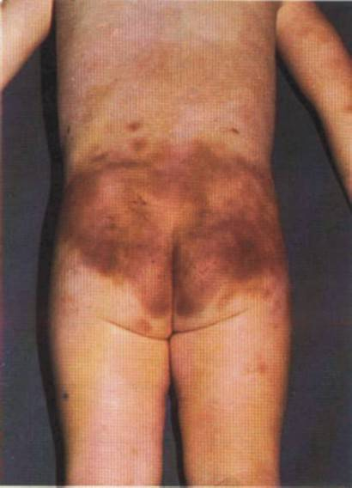
TIPOS DE LESÕES
Lesões corto-contundentes com recurso a um machado.
Múltiplos hematomas não recentes.
23

Slide 24
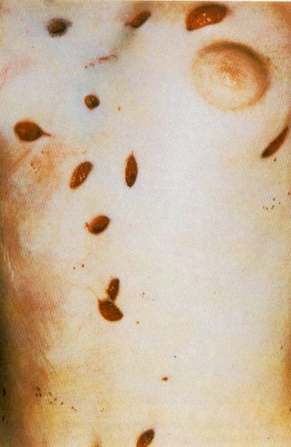
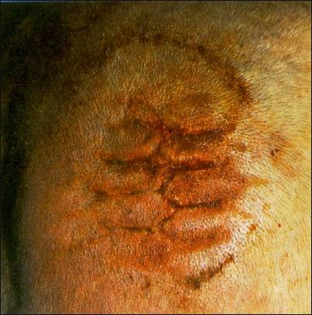
TIPOS DE LESÕES
Lesões provocadas por objecto corto-perfurante.
Equimose resultante de contusão.
24

Slide 25
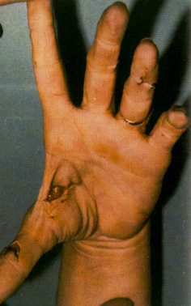
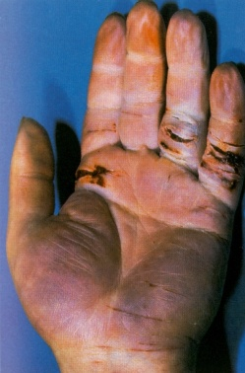
FERIMENTOS POR ARMAS BRANCAS
ACTIVA
PASSIVA
FERIMENTOS DE DEFESA
ACTIVA
Geralmente nas palmas das mãos e pregas digitais.
Indica que a vitima lutou, fez frente ou tentou desarmar o agressor.
PASSIVA
Geralmente no dorso das mãos ou face externa do antebraço.
Indica que a vitima tentou proteger - se.
25
25

Slide 26
FERIMENTOS POR ARMAS BRANCAS
DIAGNÓSTICO DIFERENCIAL
HOMICÍDIO | SUICÍDIO
Uso de 1 ou vários instrumentos | Uso de 1 instrumento
Uma ou várias lesões | Regra: várias lesões de golpes de tentativa
1 ou vários tipos de lesões | Lesões típicas de um único instrumento
Assimetria no posicionamento das lesões | Lesões simétricas
1 ou várias regiões do corpo atingidas em zonas vitais | Regra : 1 região do corpo atingida

Slide 27
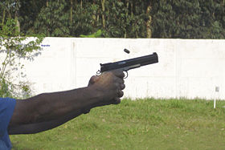
FERIMENTOS PRODUZIDOS POR ARMAS DE FOGO
Permite a observação do resultado dos seus impactos;
Determinar o tipo de arma;
Determinar a distância do disparo.

Slide 28
FERIMENTOS PRODUZIDOS POR ARMAS DE FOGO
Um ferimento provocado por arma de fogo apresenta em regra 3 elementos que o identificam:
Orifício de entrada;
Orifício de saída;
Distância dos disparos;
28
28

Slide 29
FERIMENTOS PRODUZIDOS POR ARMAS DE FOGO
Orifício de entrada as suas características são variáveis pois dependem:
- Do local do corpo perfurado;
- Da distância do disparo;
- Do tipo de arma e munição;
- De eventuais ricochetes;
- Da direção (apresentando formas circulares ou
ovais, consoante o ângulo de incidência com o alvo).
29
29

Slide 30
FERIMENTOS PRODUZIDOS POR ARMAS DE FOGO
Orifício de entrada pode apresentar:
- Orla de chamuscamento (devido à acção de chama da arma);
- Orla de limpeza (devido as impurezas inerentes ao disparo; Cano sujo, óleos, etc..);
- Orla de contusão (resultante do impacto do projéctil e visível cerca de 6 horas após a morte);
30
30

Slide 31
FERIMENTOS PRODUZIDOS POR ARMAS DE FOGO
Orifício de entrada pode apresentar:
Pode apresentar:
- Tatuagem (originada pela pólvora não queimada e pela chama, ficando gravada na pele;
Hemorragias (em regra apresenta pequenas hemorragias;
- Trajecto ou Canal de Penetração (pode ser único ou múltiplo, devido à fragmentação do projéctil ou ao ricochete nos ossos);
31
31

Slide 32
FERIMENTOS PRODUZIDOS POR ARMAS DE FOGO
Orifício de entrada (disparo de curta distância)
Orla de limpeza
Orla de contusão
Tatuagem
ORIFÍCIOS
Orif. entrada
Orla de Limpeza
Orla de Contusão
Tatuagem
(Pólvora)
32
32

Slide 33
FERIMENTOS PRODUZIDOS POR ARMAS DE FOGO
ORIFÍCIO DE SAÍDA:
Pode não existir em virtude do projéctil ter ficado retido dentro do corpo.
Quando existe distingue-se do orifício de entrada pelas seguintes características:
Maiores dimensões (regra geral);
Contornos irregulares (normalmente);
Hemorragias maiores;
Saída de esquírolas ósseas, tecido adiposo;
Inexistência de orlas.
33
33

Slide 34
FERIMENTOS PRODUZIDOS POR ARMAS DE FOGO
DE CONTATO
À QUEIMA ROUPA
A CURTA DISTÂNCIA
A LONGA DISTÂNCIA
DE CAÇADEIRA
DISTÂNCIA
DOS
DISPAROS
34
34

Slide 35
FERIMENTOS PRODUZIDOS POR ARMAS DE FOGO
Disparo de Contacto: Efectuado com a boca do cano da arma encostada ao alvo (0 cm).
Aspecto e sinais característicos do ferimento de entrada:
Estampagem (eventual) da boca da arma;
Orifício estrelado de contornos irregulares e lacerados, em regra maior do que o de saída;
Negro de fumo nas bordas do orifício;
35
35

Slide 36
FERIMENTOS PRODUZIDOS POR ARMAS DE FOGO
Disparo de Contacto:
Queimadura ou chamuscamento das bordas da ferida, cabelo, pelos…;
Em “cavidade fechada”, aos efeitos destrutivos do projéctil juntam-se os produzidos pela expansão dos gazes provenientes do disparo.
Ferimento provocado por disparo
de Contacto.
36
36

Slide 37
FERIMENTOS PRODUZIDOS POR ARMAS DE FOGO
Disparo à queima roupa: Efectuado com a boca do cano da arma à distância de até 1 cm do alvo.
Aspecto e sinais característicos do ferimento de entrada:
Orifício de bordos regulares;
Orla de chamuscamento devido ao cone de fogo da arma;
Orla de fumo negro.
37
37

Slide 38
FERIMENTOS PRODUZIDOS POR ARMAS DE FOGO
Disparo de curta distância: Efectuado com a boca do cano da arma a uma distância de 1 a 75 cm do alvo.
Aspecto e sinais característicos do ferimento de entrada:
Orifício circular ou oval, de bordas regulares;
Orla de limpeza;
Orla de contusão;
Tatuagem (fumos e grão de pólvora
38
38

Slide 39
FERIMENTOS PRODUZIDOS POR ARMAS DE FOGO
Disparo de curta distância:
Orif. Entrada
Orla de limpeza
Orla de contusão
Tatuagem
(Pólvora)
Tiro perpendicular
Tiro oblíquo
39
39

Slide 40
FERIMENTOS PRODUZIDOS POR ARMAS DE FOGO
Disparo de longa distância: Efectuado a mais de 75 cm de distância entre a boca do cano da arma e o alvo;
Aspecto e sinais característicos do ferimento de entrada:
Orifício de entrada circular ou oval, bordos regulares;
Orla de contusão.
40
40

Slide 41
FERIMENTOS PRODUZIDOS POR ARMAS DE FOGO
Disparo de longa distância:
Tiro Perpendicular
Tiro Oblíquo
Orifício de Entrada
Orla de contusão
41
41

Slide 42
FERIMENTOS PRODUZIDOS POR ARMAS DE FOGO
DISPARO DE ARMA CAÇADEIRA:
Disparo próximo do corpo, origina um orifício de entrada grande, com queimaduras, lacerações e escurecimento da pele;
As buchas, podem actuar como projéctil;
Em tiros mais distantes, os ferimentos de entrada apresentam trajectos múltiplos;
Armas com canos mais curtos provocam uma maior dispersão.
42
42

Slide 43
INFORMAÇÃO A RECOLHER NO LOCAL DO CRIME COM ARMAS DE FOGO
DIAGNÓSTICO DIFERENCIAL
HOMICÍDIO | SUICÍDIO
Ausência de pólvora nas mãos | Mãos impregnadas de pólvora
Presença ou ausência de vestígios de chamuscamento, negro de fumo, pólvora incombusta nas mãos e vestuário | Presença de vestígios ( curta distância )
Orifício de entrada com qualquer configuração | Orifício de bordos irregulares / estrelados
Orlas que traduzem qualquer distância | Orlas de disparo de contacto ou queima roupa
Ausência de queimaduras ou estampagem | Estampagem do cano

Slide 44
INFORMAÇÃO A RECOLHER NO LOCAL DO CRIME COM ARMAS DE FOGO
DIAGNÓSTICO DIFERENCIAL
Sinais de luta no local | Preparativos: arrumação
Vestuário descomposto, rasgado | Vestuário afastado na zona do disparo
Arma ausente Arma presente : simulação | Arma presente
Invólucro ausente Revólver | Invólucro presente
Projéctil no corpo Levado pelo autor | Projéctil no corpo Ou no local
Sinais de luta no corpo | Ausência de sinais de luta no corpo

Slide 45
Dúvidas?
45

Slide 46
Avaliação
1. Indique em que serviços está dividida a Medicina Legal?
R: Tanatologia forense, traumatologia forense, sexologia
forense, toxicologia forense e psiquiatria forense
2. Diga quem tem competência para verificar um óbito?
R: O Perito médico-legal nos casos de crimes dolosos, nos restantes casos a Autoridade de Saúde, caso outro médico não tenha comparecido no local.
46
Notes:
46

Slide 47
Avaliação
3. Quais as funções vitais a procurar na confirmação da morte?
R: Nervosa, respiratória e circulatória.
4. Enuncie como se classificam as lesões quanto ao seu tipo?
R: Escoriações, equimoses, hematomas e ferimentos.
47
Notes:
47

Slide 48
Avaliação
5. Quais os elementos que identificam os ferimentos
produzidos por arma de fogo?
R: Orifício de entrada, orifícios de saída e distância
dos disparos.
6. Atendendo à distância quais os tipos de disparo
que conhece?
R: De contacto, à queima roupa, a curta distância,
a longa distância e de caçadeira.
48
Notes:
48

